Slide 1
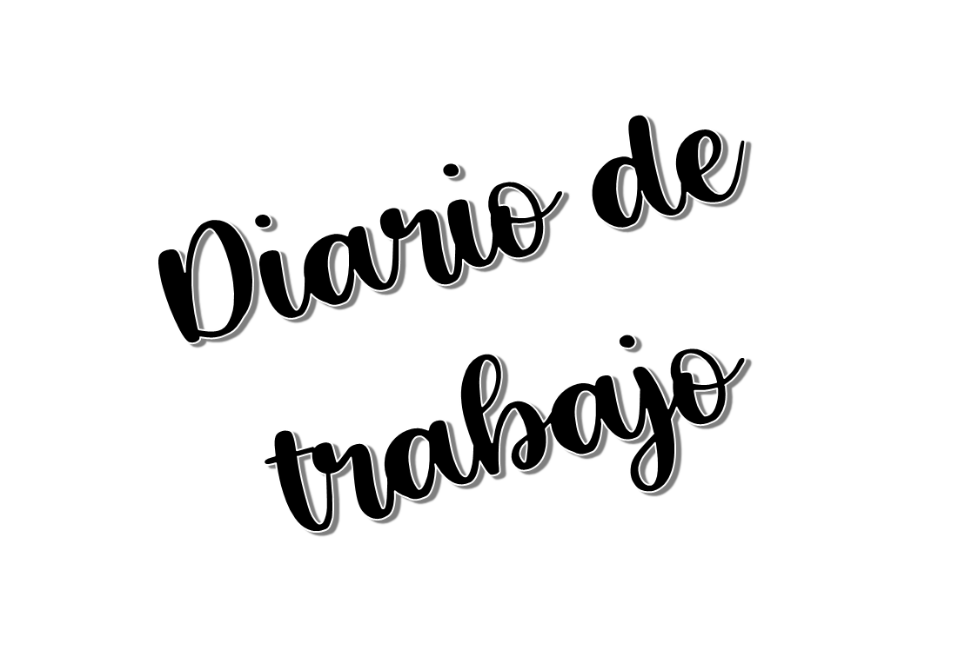
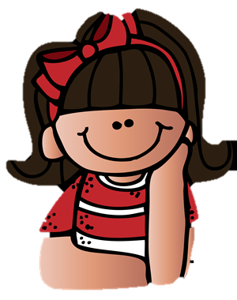
Ciclo Escolar 2020-2021

Slide 2
Jardín de niños “Diego Rivera “ T. M.
13/04/2021
Luisa Lucía Hernández Cruz
2 “A”
12
2
20 (sin motivo/problemas de conexión a internet o datos)
La primer clase de hoy en el programa de aprende en casa III estuvo relacionada con el campo de exploración, por lo tanto la clase s nombró “hábitats increíbles” (esta empezó después de recordar las medidas de higiene para evitar el contagio de covid 19).
Las conductoras aparecieron caracterizadas de exploradoras para iniciar la aventura de visitar diversos hábitats. El primero de ellos fu en el desierto y comenzaron a compartir datos interesantes sobre este como su temperatura y las especies que se pueden encontrar ahí (animales y vegetación); además de compartir un vídeo de una reserva que se encuentra en México y tiene por nombre El pinacate.

Slide 3
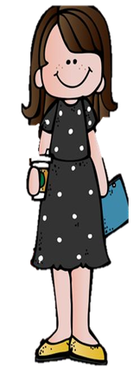
El siguiente hábitat que visitaron fue el mar e igualmente compartieron datos interesantes sobre este y uno de ellos fue la existencia del santuario en Baja California Sur para proteger a la ballena gris, por medio de un vídeo. Al regresar al set (pantalla verde con imagen dl mar) las conductoras comenzaron a identificar las especies que habitan en este.
Por último fueron a conocer el bosque y ahí observaron animales como las mariposas y mencionaron que en México existen 3 santuarios para su protección y conservación, así como se encuentran también búhos, colibrís, coyotes, venados, serpientes y murciélagos; y una vez más presentaron un vídeo informativo d estos lugares y sus características.
Finalmente observaron una lámina de trabajo para identificar lo hábitats que se mostraban en esta y los animales que formaban parte de ellos, además jugaron memorama para relacionar el lugar con su especie.
Para continuar con pensamiento matemático comenzaron preguntándose en donde se encontraba el alebrije morado, debido a que este no estaba en su lugar habitual dentro del estudio, cuando Zohar lo encontró comenzó a darle indicaciones y mencionando puntos referencias a Itza para que esta pudiera descubrir la ubicación del objeto, debido a que de esto se trataba l aprendizaje esperado de hoy.
Después con una lámina/imagen comenzaron a ubicar objetos de una habitación, para esto daban indicaciones como arriba, abajo, sobre, a un lado, etc. Lo siguiente fue jugar al gato encerrado con varias imágenes (tarjetas) que se colocaban en un tablero de 9 cuadros/espacios de acuerdo a las indicaciones que la compañera daba.
Por último jugaron con bloques de madera para armar y reproducir otras formas pero atendiendo las instrucciones que escuchaban sobre cómo debía de ir cada bloque para obtener un buen resultado.

Slide 4
Las actividades que se aplicaron hoy de acuerdo al plan de trabajo diseñado contaron en lo siguiente:
Exploración: observar un página dl libro mi álbum que mostraba un zoológico y los lugares en los que se encontraban cada uno de los animales, así como responder algunas preguntas a partir de ello. Posteriormente tuvieron que ingresar los alumnos a un juego online para relacionar a cada especie con su hábitat según lo que mostraban las imágenes, y como cierre tendrían que seleccionar uno de ellos e investigar sobre sus características y su lugar de residencia, con la finalidad de recolectar estos datos en una ficha descriptiva (alimentación, color, temperatura o clima del lugar, vegetación, etc) para después compartir la información por medio de un vídeo.
Y la actividad de pensamiento matemático constó en que usando una caja como punto d referencia tendrían que colocar o desplazar su juguete favorito según las indicaciones escritas y que daban sus mamás como por ejemplo: ubicar el juguete arriba de la caja, de lado derecho, abajo, entre otros. Por lo tanto los alumnos interpretaban las instrucciones y ellos colocaban el juguete en el lugar solicitado.

